Slide 1
PROGRAMACIÓN APLICADA AL ARTE
[HYDRA]
https://flordefuego.github.io/

Slide 2
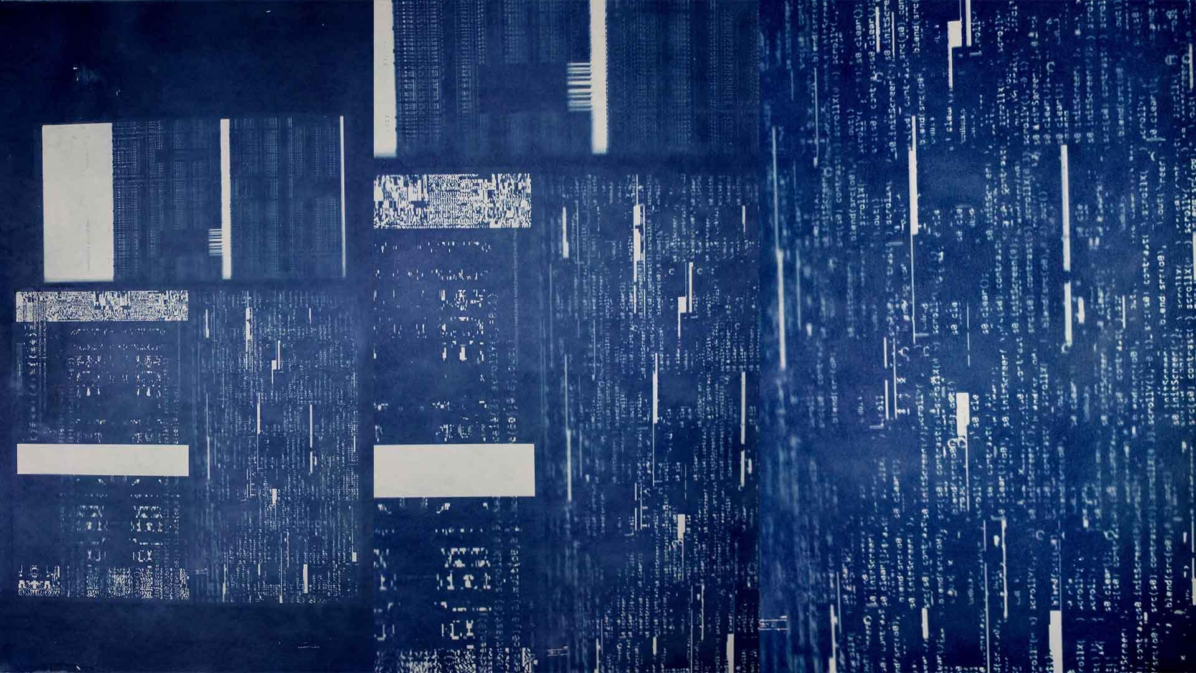
visuales/video/programación/
fenomenos fisicos y matematicos/ live coding/cuerpo/performance

Slide 3
“Hemos llegado a descubrir el secreto del universo porque hemos descubierto en qué lengua parece haber sido escrito el gran libro de la naturaleza. Esta lengua -Galileo lo había proclamado a viva voz más de tres siglos atrás- es la de las matemáticas. Nos hemos dado cuenta de que, sea cual fuere el dominio concreto que observemos, la lengua matemática se adapta de maravillas a la naturaleza del mundo y a su funcionamiento. Ningún fenómeno descubierto escapa de su poder de descripción.” *
(*) John D Barrow, ¿Por qué el mundo es matemático?,1992 (Eric Sadin, La Humanidad Aumentada. La administración digital del mundo )

Slide 4
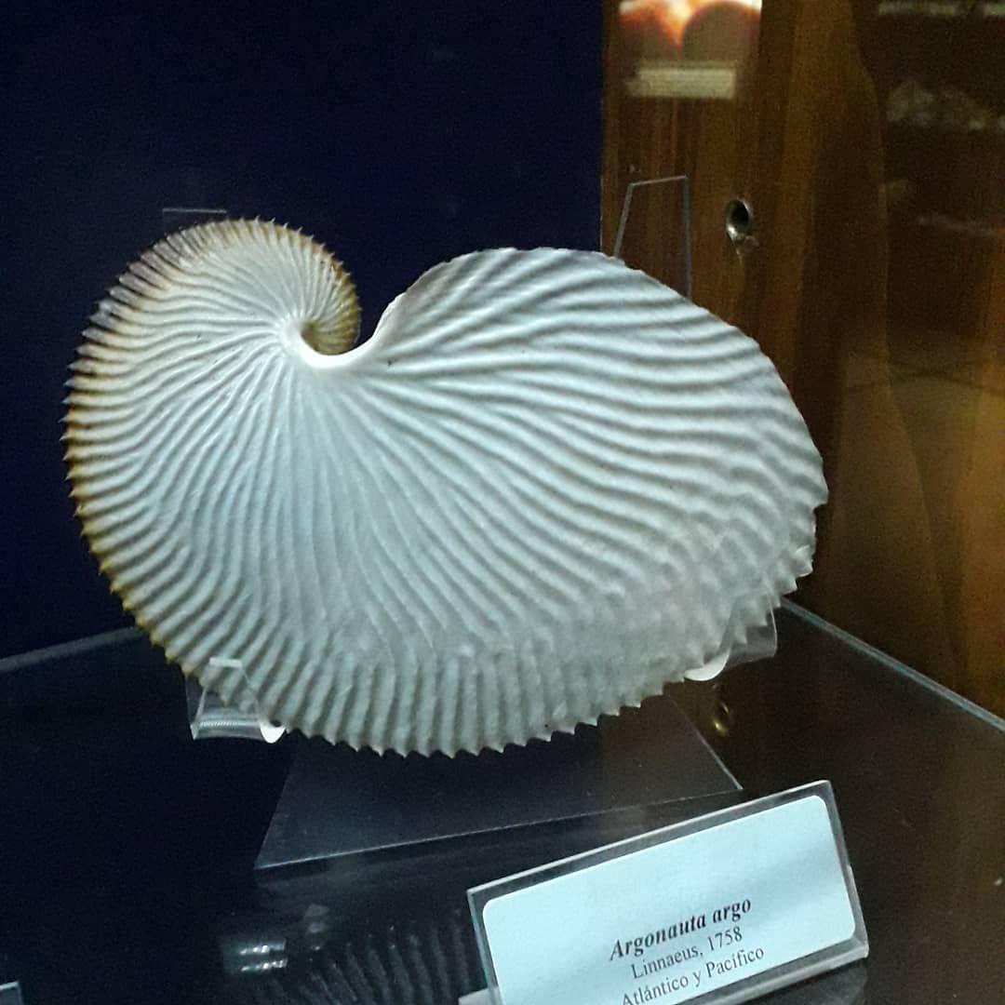
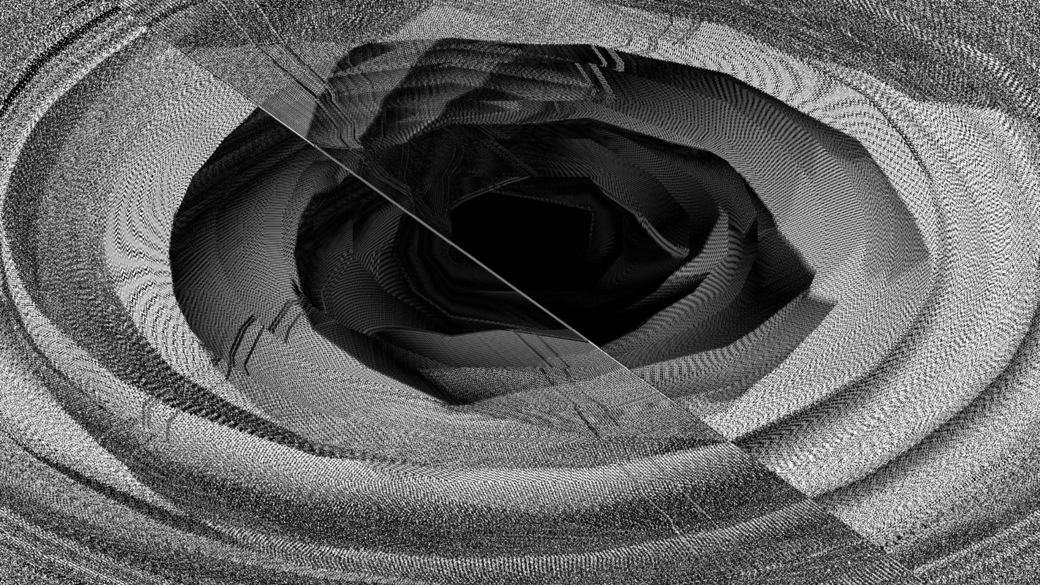
Feedback loop en Hydra Synth
Argonauta argo, Museo de Cs Naturales

Slide 5
Hydra Synth
live coding networked visuals
(visuales de live coding en red)

Slide 6
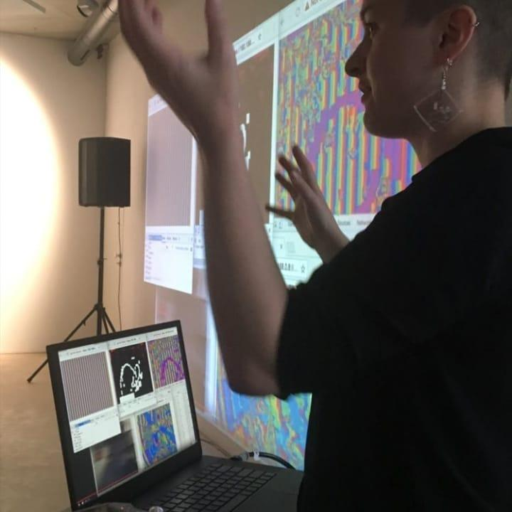
HYDRA POR OLIVIA JACK
https://hydra-editor.glitch.me/
OTROS PROYECTOS Y REPOSITORIO EN
https://ojack.github.io/

Slide 7
QUE ES HYDRA?
Hydra es una plataforma de experimentación visual que funciona en un navegador web, permitiendo transformaciones a través de la escritura de código, todo esto con la característica de ser software libre.
Utiliza como lenguaje principal JavaScript, se puede vincular con P5 (librería JS para Processing) y shaders, porque por debajo del software de manera más sintética lo que está sucediendo es que el programa corre shaders (programación de bajo nivel). Hydra además puede insertar webcams, videos, imagenes y paginas de internet, permite controlar parámetros via MIDI u OSC y actualmente Olivia está desarrollando una parte de control sonoro a partir de video.

Slide 8
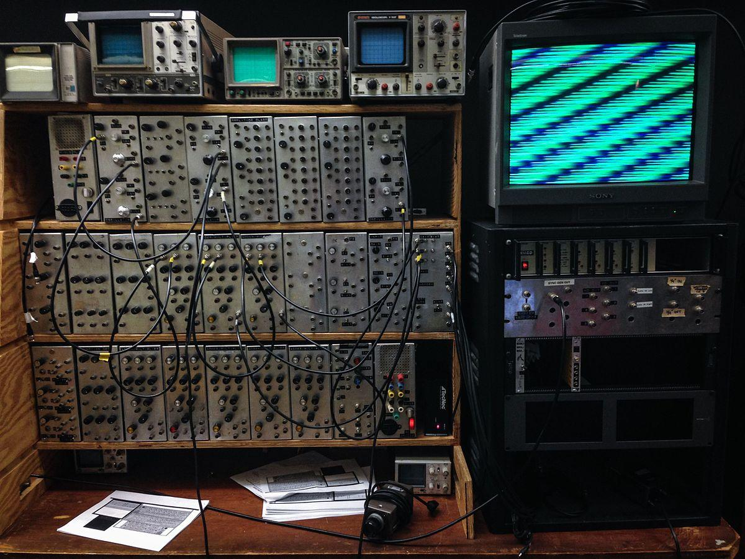
basado en sintetizadores analogicos modulares
interconectamos funciones para generar diferentes tipos de imágenes.
De esta manera lo que hacemos a grandes rasgos es sumar o restar pixeles, para generar cambios en el contraste, el brillo, el tono, la saturación, el color y hasta feedback digital.
Dan Sandin - The image processor
https://www.youtube.com/watch?v=u7hi9cXNrgU

Slide 9
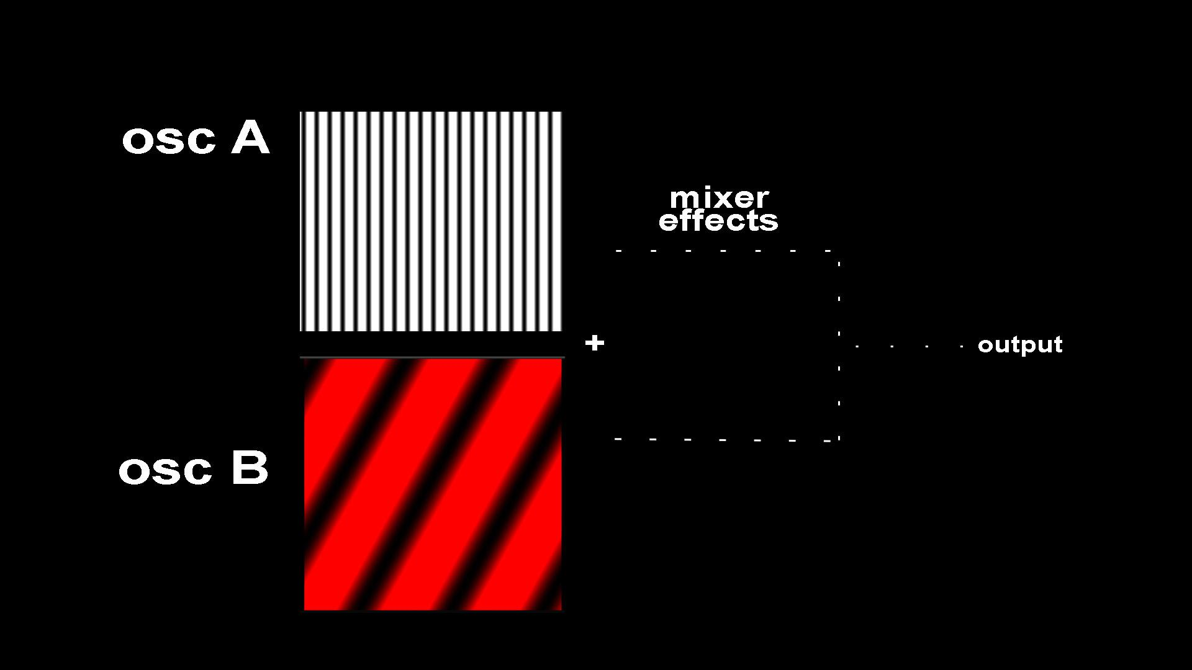

Slide 10
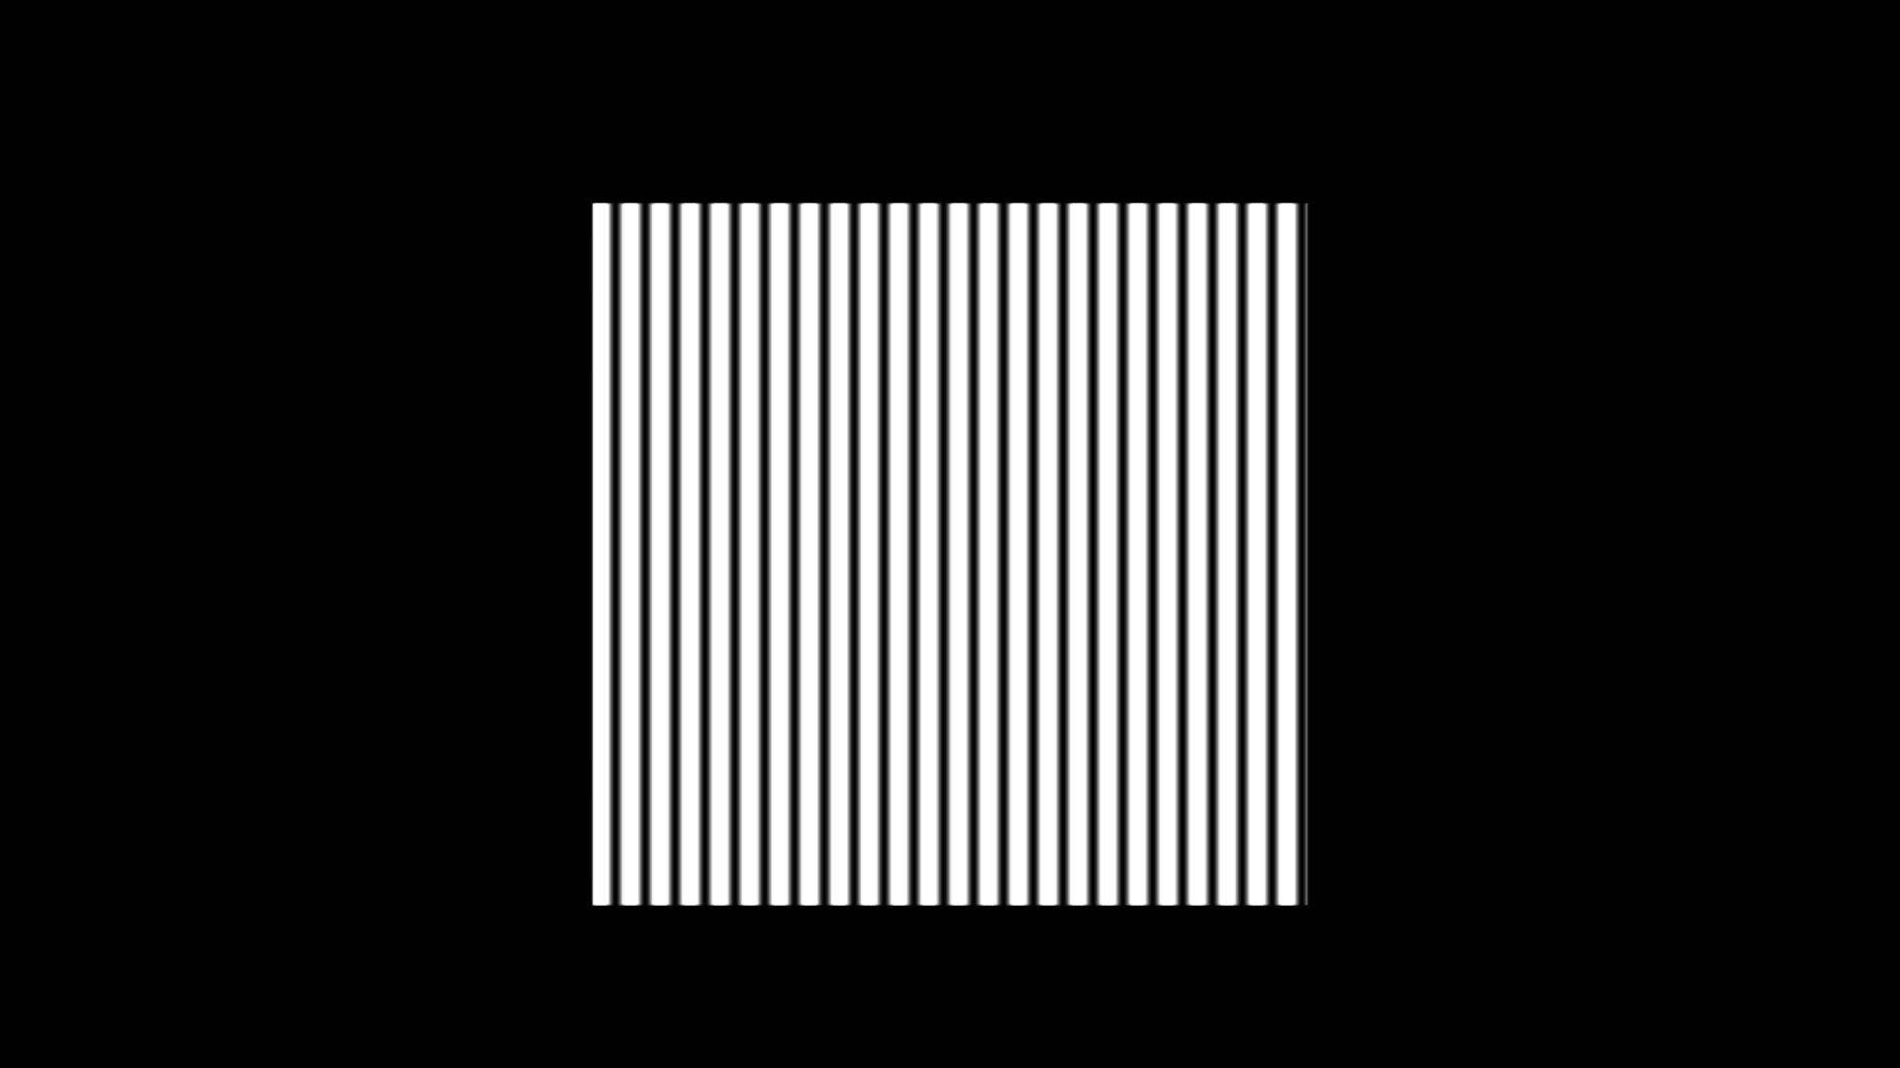

Slide 11
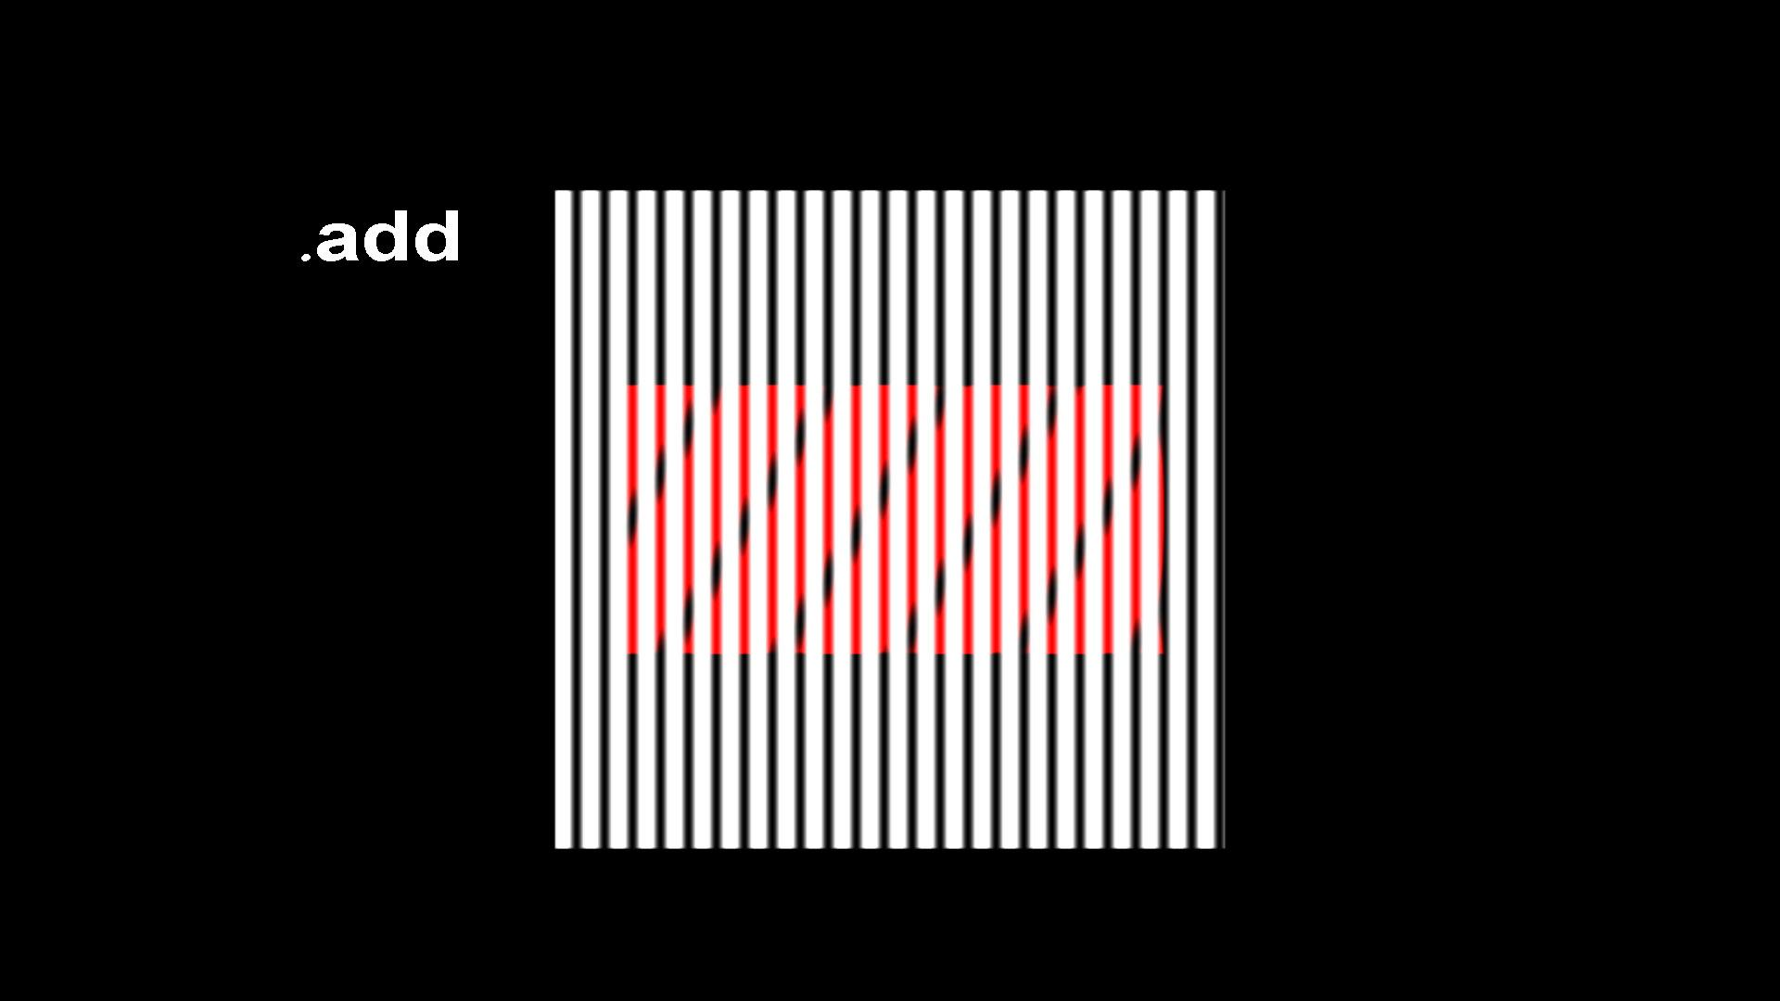

Slide 12
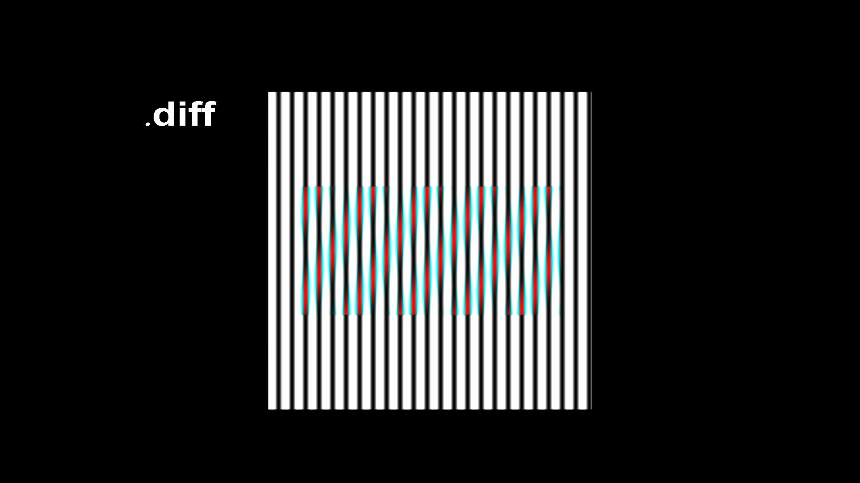

Slide 13
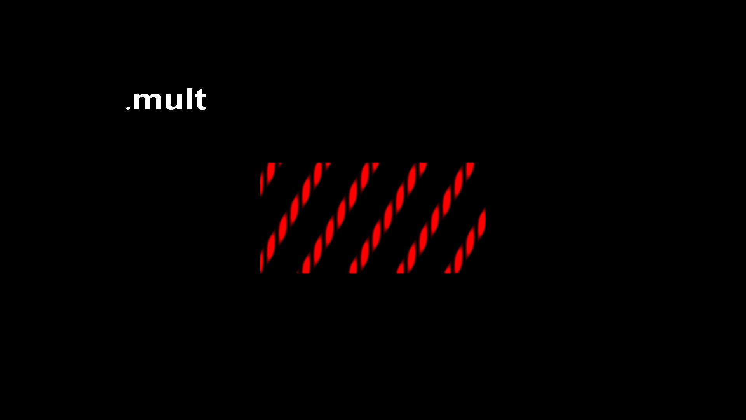

Slide 14
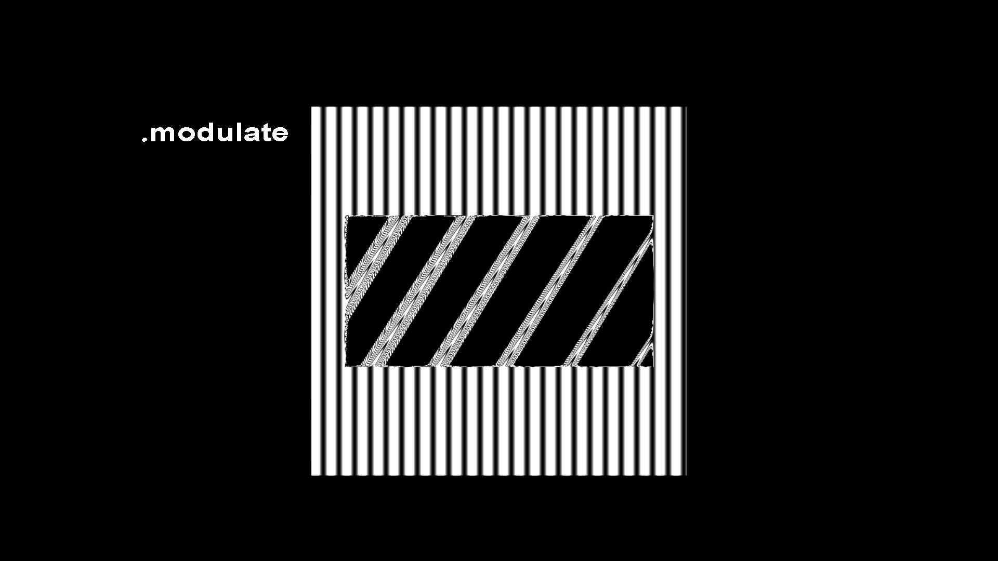

Slide 15

Síntesis de código

Slide 16
Hagámoslo nosotres mismos - compartir es bueno
Evan Raskob, un live coder de Reino Unido quien trabaja en la Universidad de Londres, lo compara con el punk rock de los 80’s. “Lo grandioso sobre el punk es que podían tocar tres acordes y vos decías, ‘Yo puedo hacer eso,’” Él dice “con el live coding podes tipear unas pocas líneas y compilar y estas haciendo música”
(o en este caso visuales)
Extraido de “That Music You’re Dancing To? It’s Code” nota del New York Times
https://www.nytimes.com/2019/10/04/style/live-code-music.html?smid
Evan Raskob, a live coder in the United Kingdom who currently works at the University of London, compares it to the punk rock of the ’80s. “The great thing about punk is they played three chords, and you said, ‘I could do that,’” he said. “With live coding, you type in a few lines and hit compile and you’re playing music.”

Slide 17
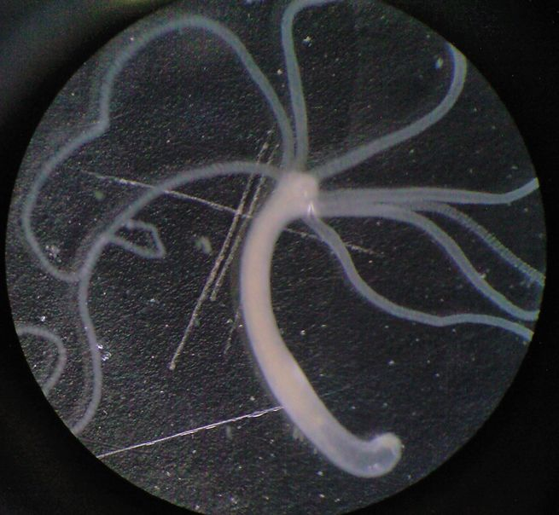
HYDRA - MUCHAS CABEZAS PENSANDO
Tomando el concepto de la mitología Greco-Romana, Hydra de Lerna (la bestia de muchas cabezas que por cada cabeza que se corta salen dos más) así como también Hydra en el reino animal (un ser acuático que posee muchas cabezas y con propiedades regenerativas). Hay algo en todo esto que se genera y regenera constantemente alrededor del software: la comunidad aporta continuamente los diferentes conocimientos que poseen las personas alrededor del mundo. Convirtiéndolo, no solamente en un software para producir imágenes/video, sino en un motor creativo para la producción y reflexión del arte y las maneras de interactuar (simbólica, material y técnicamente) entre nosotres y con el medio.

Slide 18
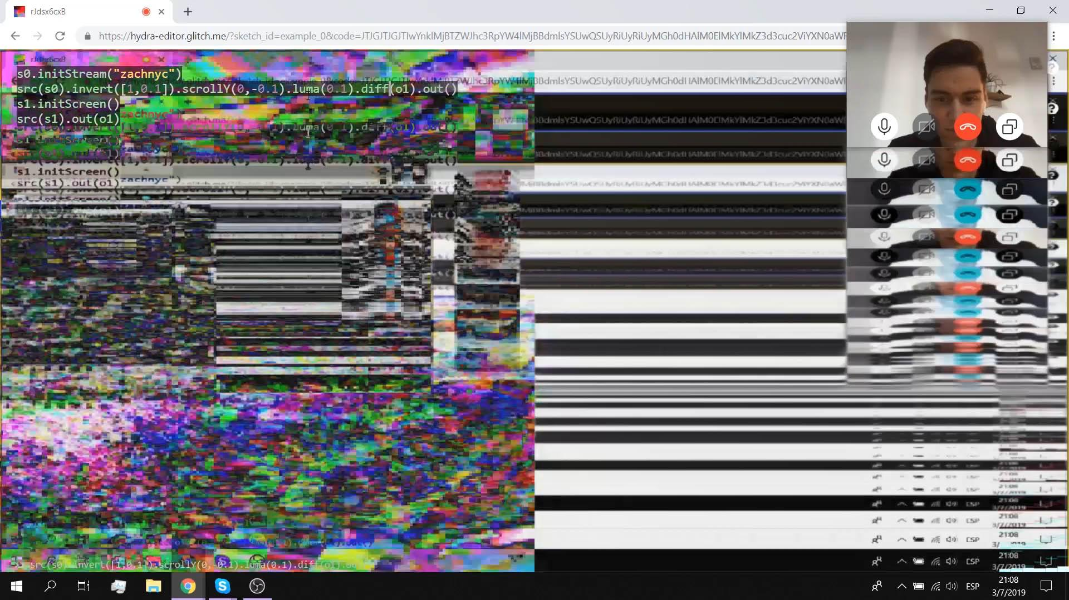
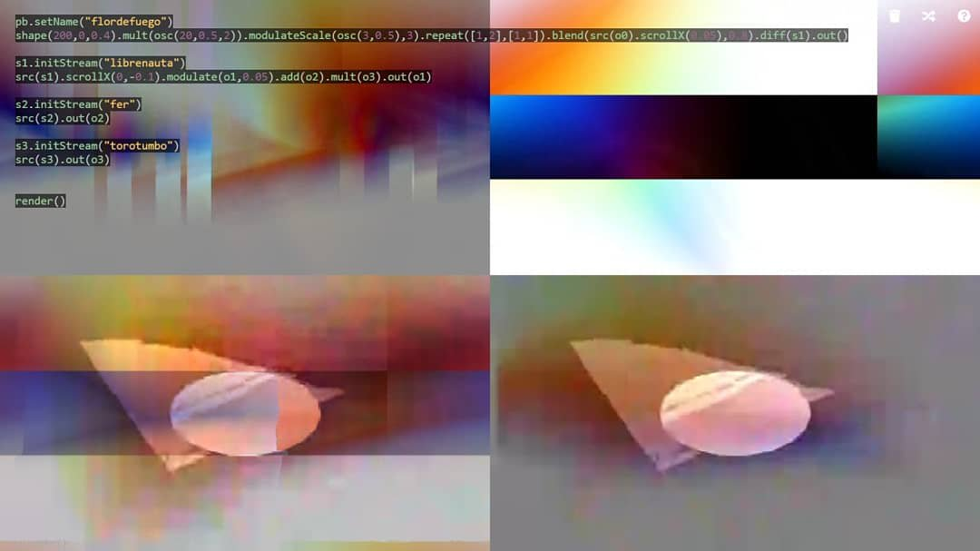
LIVE CODING COLECTIVO A DISTANCIA
La Plata - New York
Buenos Aires - La Plata

Slide 19



grupos/foros de Hydra
twitter: @hydra_pattenrs
facebook: hydra synth
lurk: https://talk.lurk.org/channel/hydra

